Slide 1
Studierenden Raum geben
Harald A. Mieg, Berlin

Slide 2
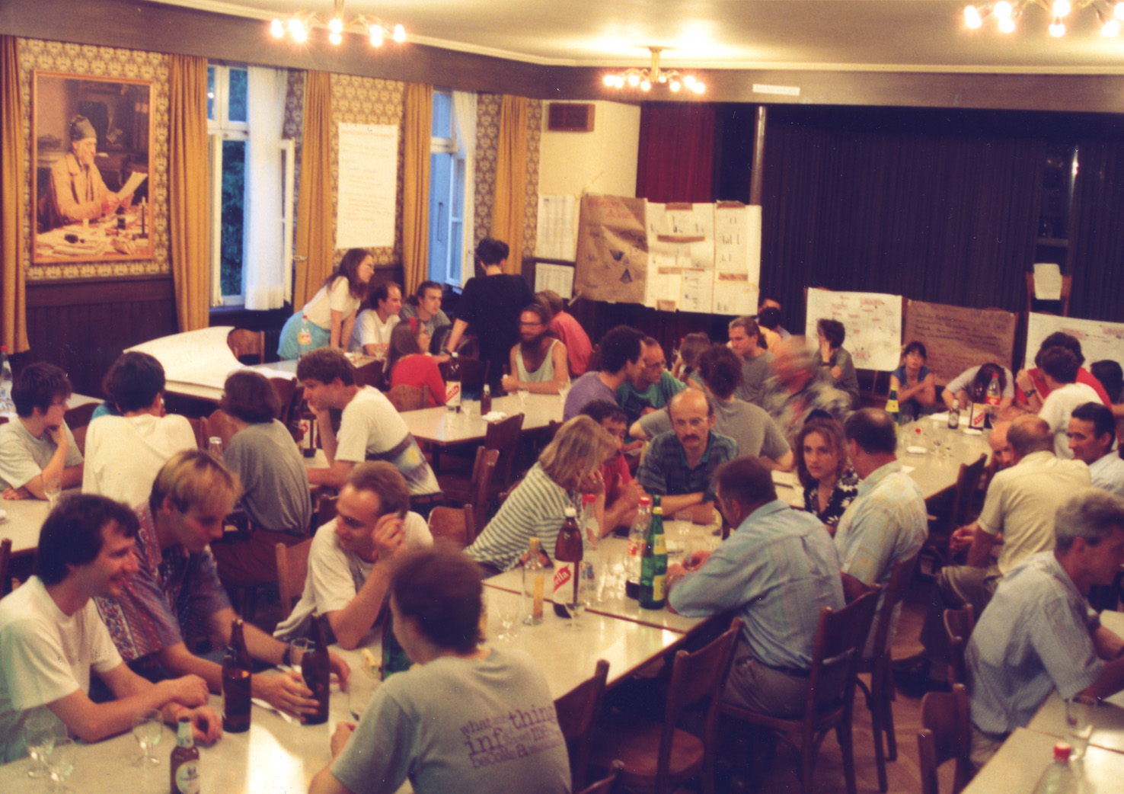
Workshop von Studierenden und Bauern
("Bären" in Ins, Kanton Bern, Sommer 1994)

Slide 3
Universitätsgesetz
§ 1. [...] Universitäten sind Bildungseinrichtungen des öffentlichen Rechts, die in Forschung und in forschungsgeleiteter akademischer Lehre auf die Hervorbringung neuer wissenschaftlicher Erkenntnisse sowie auf die Erschließung neuer Zugänge zu den Künsten ausgerichtet sind [...]

Slide 4
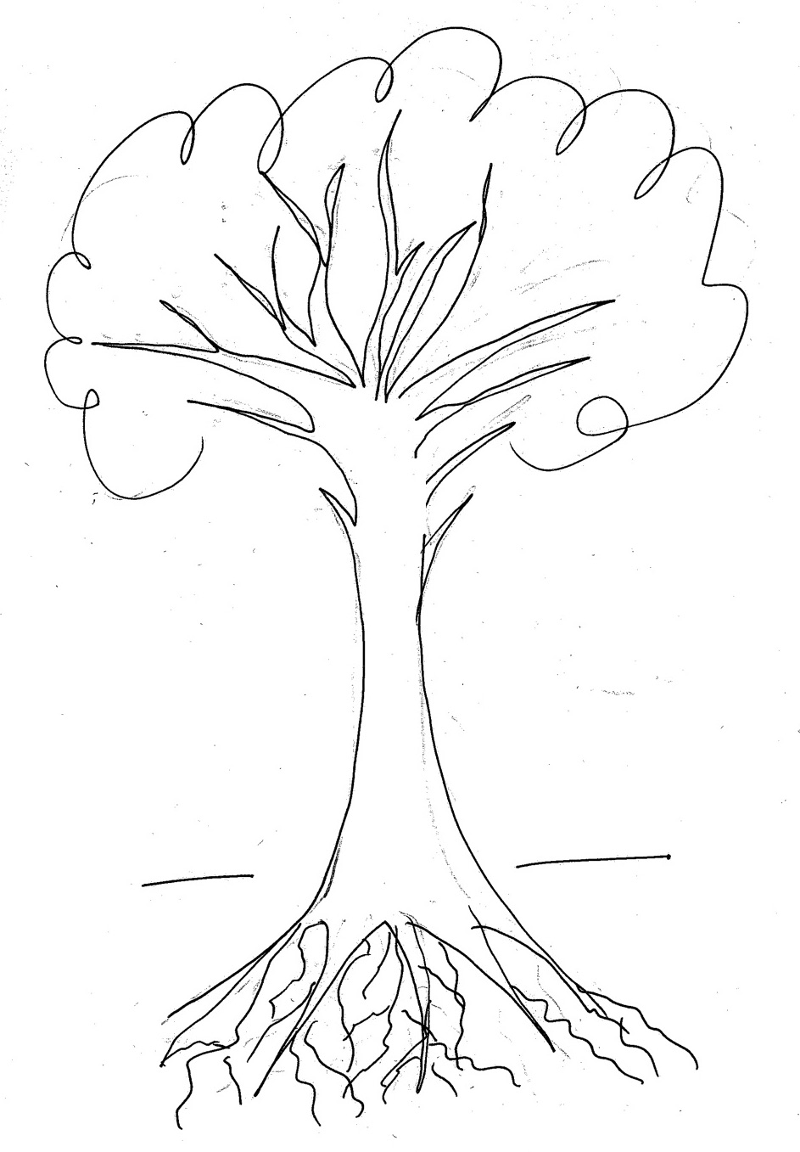

Überblick
❶
Forschendes Lernen, hierzu Forschung
Herausforderungen in der Umsetzung, hierunter: Raum geben
Zusammenfassung, Anmerkungen
❷
❸

Slide 5
Forschendes Lernen (Huber 2009)
❶
"Forschendes Lernen zeichnet sich vor anderen Lernformen dadurch aus, dass die Lernenden den Prozess eines Forschungsvorhabens, das auf die Gewinnung von auch für Dritte interessanten Erkenntnissen gerichtet ist, in seinen wesentlichen Phasen - von der Entwicklung der Fragen und Hypothesen über die Wahl und Ausführung der Methoden bis zur Prüfung und Darstellung der Ergebnisse in selbstständiger Arbeit oder in aktiver Mitarbeit in einem übergreifenden Projekt - (mit)gestalten, erfahren und reflektieren."

Slide 6
FL-Dimensionen (Huber 2009)
1. Autonomie der Studierenden (passiv – aktiv)
2. Umfang des Forschungsprozesses (Teilphasen – ganz)
3. Erkenntniswert der Forschung (für mich neu – überhaupt neu)
4. Persönlicher Erfahrungs- und Reflexionswert (Teilhaben)

Slide 7
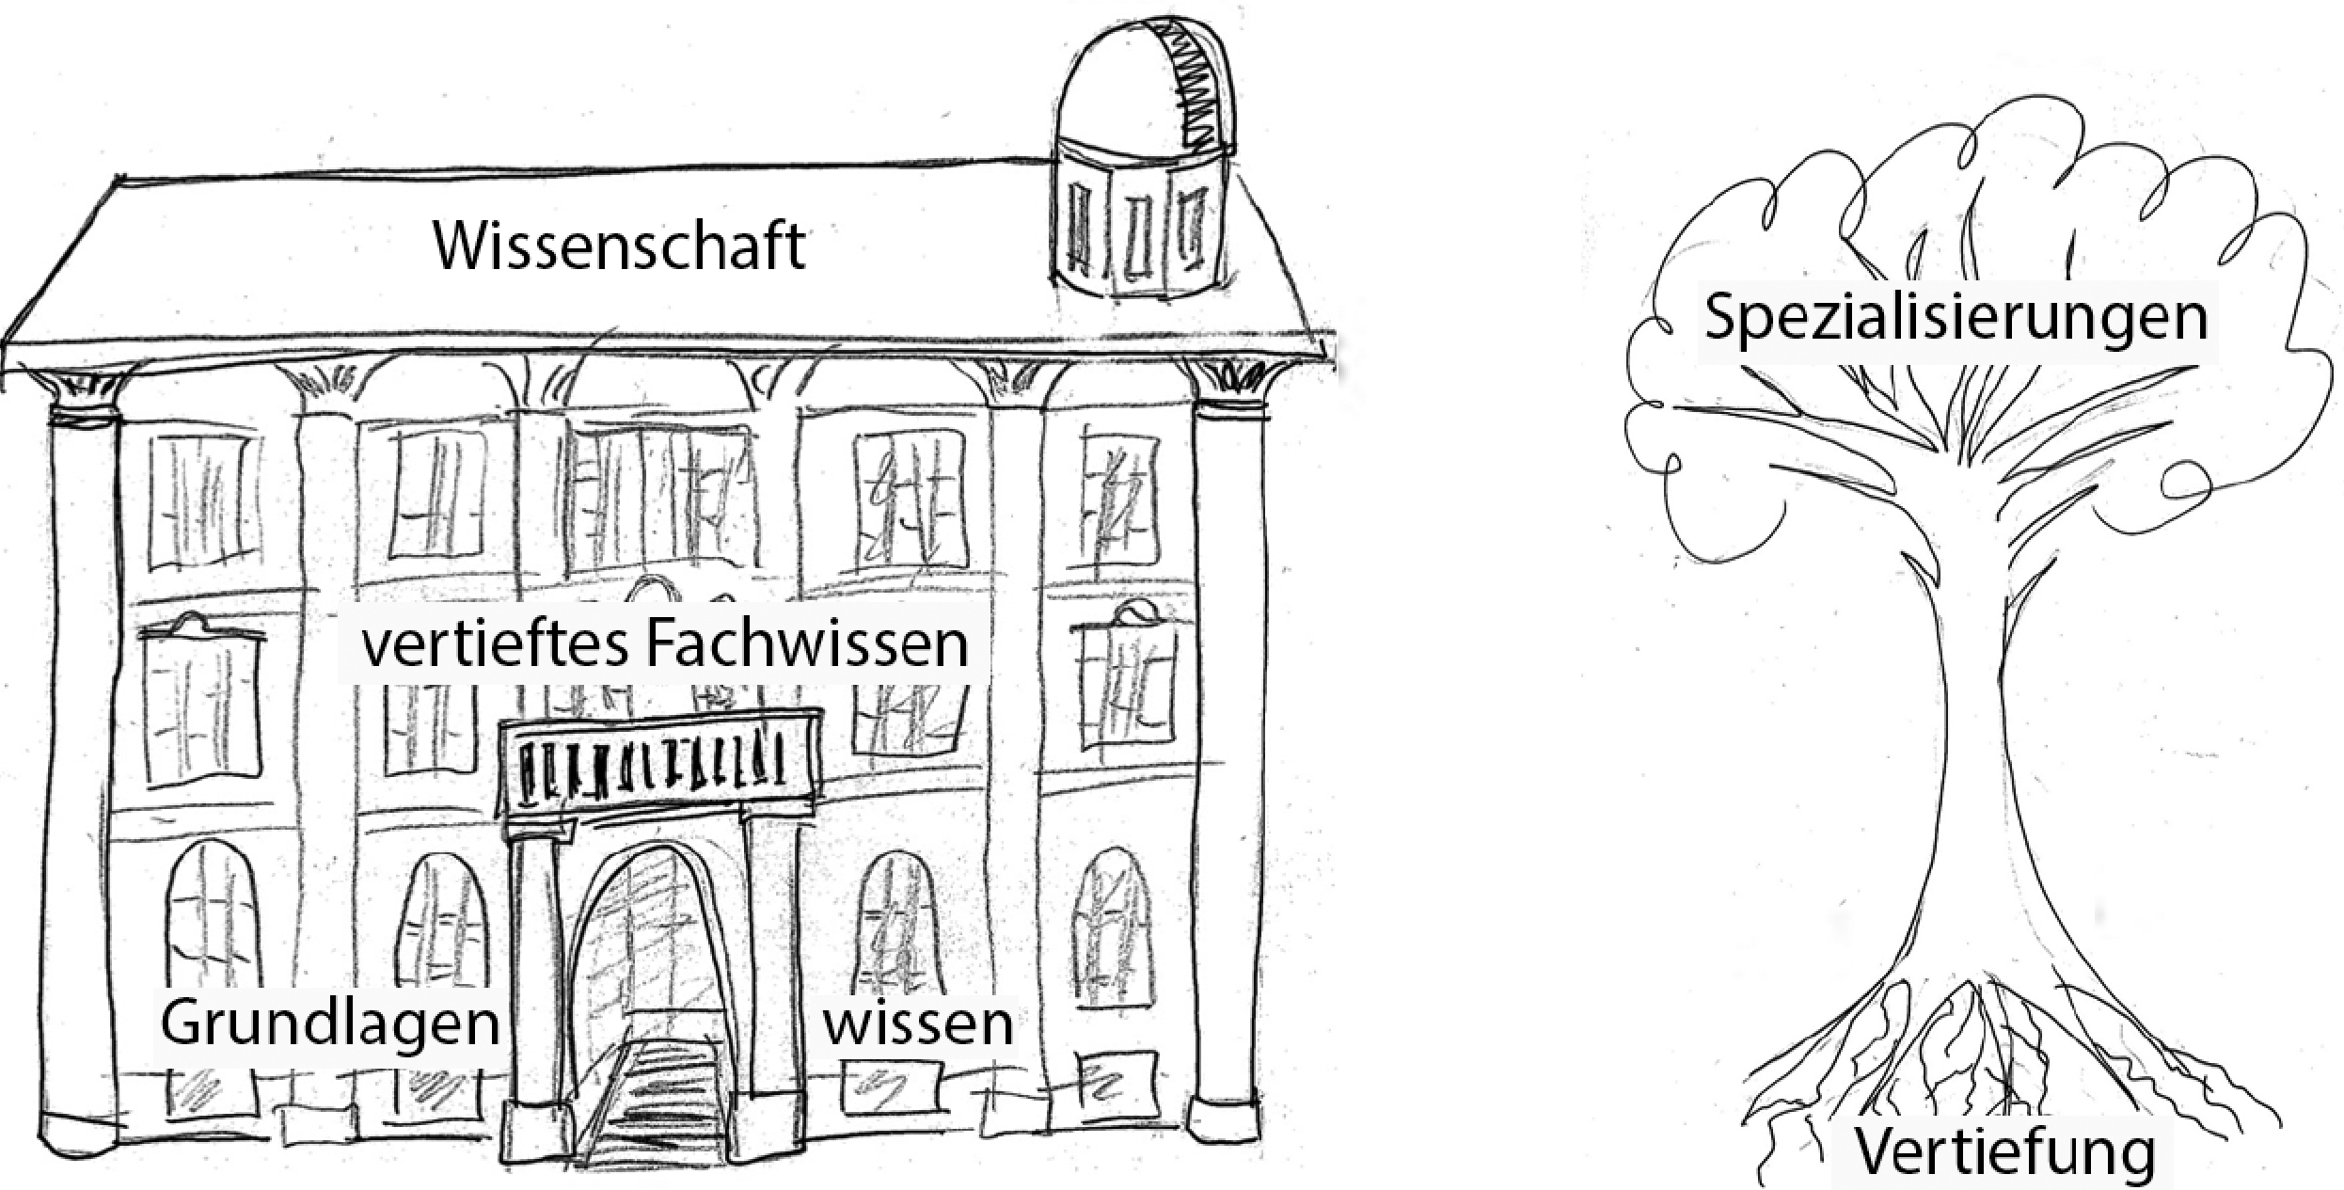
Lernmetaphern
Haus der Wissenschaft
Baum (Huber 2009)
Mieg (2017)

Slide 8
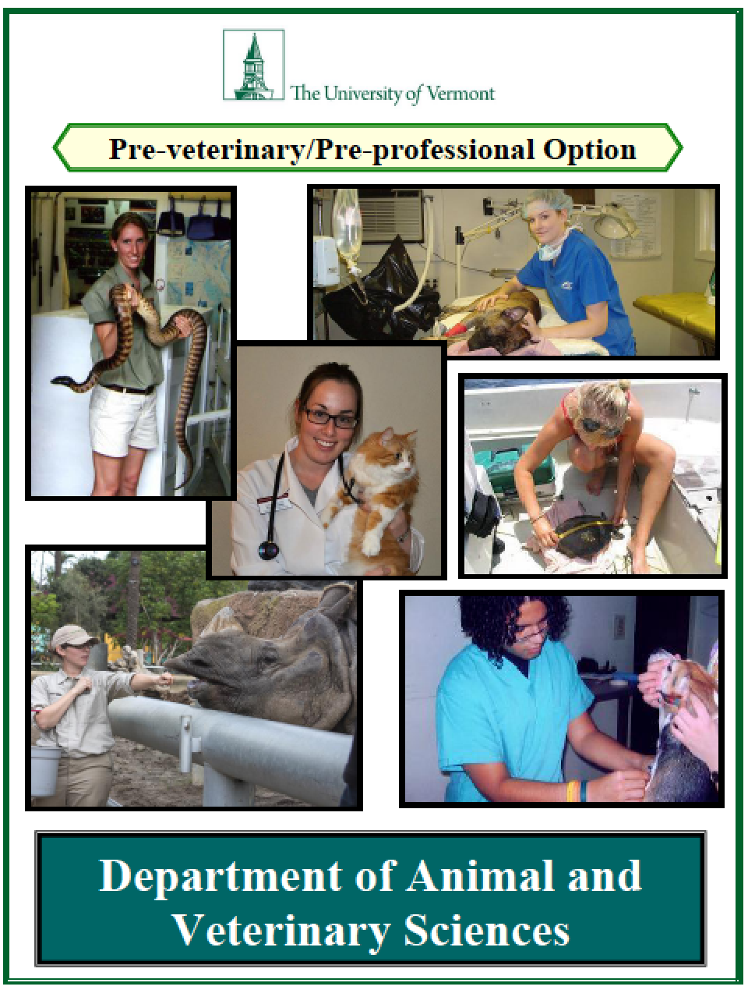
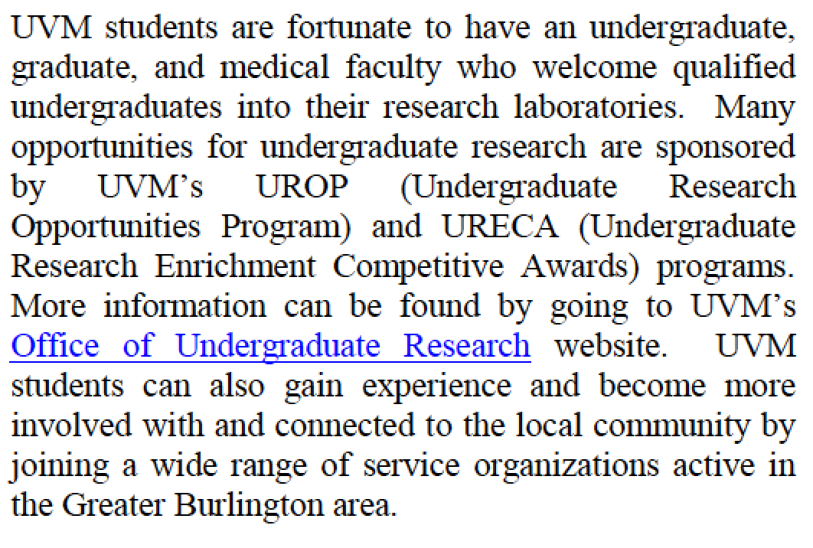
USA/UK: UROP
Undergraduate Research Opportunties Program

Slide 9
Forschungsübersicht
Forschendes Lernen
Undergraduate Research
  Wirkung belegt (Seymour et al. 2004; Brownell et al. 2015; Elken & Wollscheid, 2016; Parker, 2018; CUR-Evaluations-Studien)
  Anleitung/Mentoring/Scaffolding notwendig (Kirschner et al. 2006; Hmelo-Silver et al. 2007; Linn et al. 2015; Lazonder & Harmsen 2016)
  Differenzierung nötig: Fächer, Geschlecht, Vorleistung... (Kardash 2000; Taraban & Logue 2012; Parker 2018)
  Für Diversity förderlich (Bangera & Brownell 2014; Hernandez et al. 2018, Parker 2018)
  Forschen muss Sinn machen (Brownell et al. 2012; Levy &Petrulis 2012; ForschenLernen 2014-18)

Slide 10

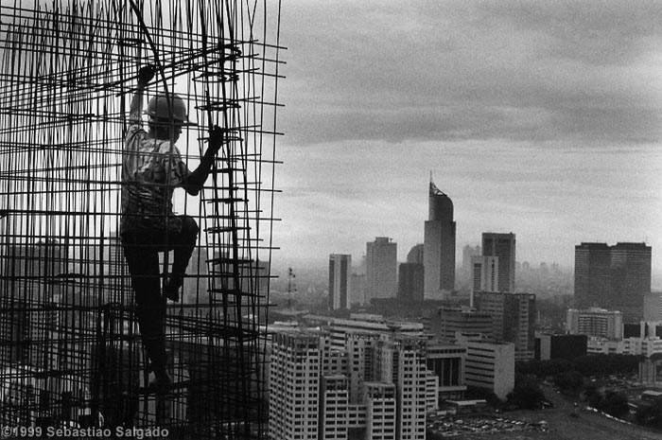
Anleitung/Mentoring/Scaffolding
Übersicht
  Ziele, Lernziele
  Struktur (Inhalt, Zeit)
Unterstützung
  Feedback
  befähigen (z.B. Schreibkompetenz)
Konsistenz

Slide 11
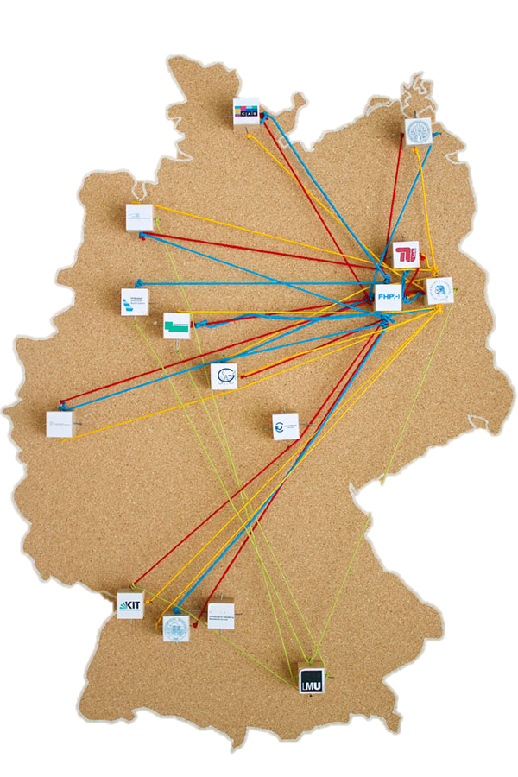
Forschen muss Sinn machen
Forschen
Lernen
  Forschungsnahes Lehren und Lernen hat positiven kognitiven Effekt (Wissen was Forschung ist)
  ...positiven emotionalen Effekt, wenn Forschung berufsrelevant oder für Lehrende bedeutsam ist; sonst eher desillusionierend (!)
  Effekte sind abhängig von epistemic beliefs
  ...von Lernbegründungsmustern der Studierenden: Prüfungsfokus vs. Berufs-fokus vs. Persönlichkeitsfokus
Begleitforschung zum Qualitätspakt Lehre

Slide 12

Herausforderungen
❷
Studierende für Forschung gewinnen
Forschung verstehen und reflektieren
Raum geben (physisch, sozial, online)
(Interdisziplinär) zusammen arbeiten
Praktisch werden
Öffentlich machen (publizieren)
Lehrkompetenz weiterentwickeln
Die Hochschule verändern
Lehmann & Mieg (2018)

Slide 13
Raum geben
physisch: Projektraum, Lab, etc.
sozial: Zugang zum Feld/Gegenstand
online: blended learning etc.

Slide 14
Raum geben physisch
Forschungswerkstatt für Studierende der Ingenieurwissenschaften, Uni Dortmund
(Jungmann et al., 2017)

Slide 15
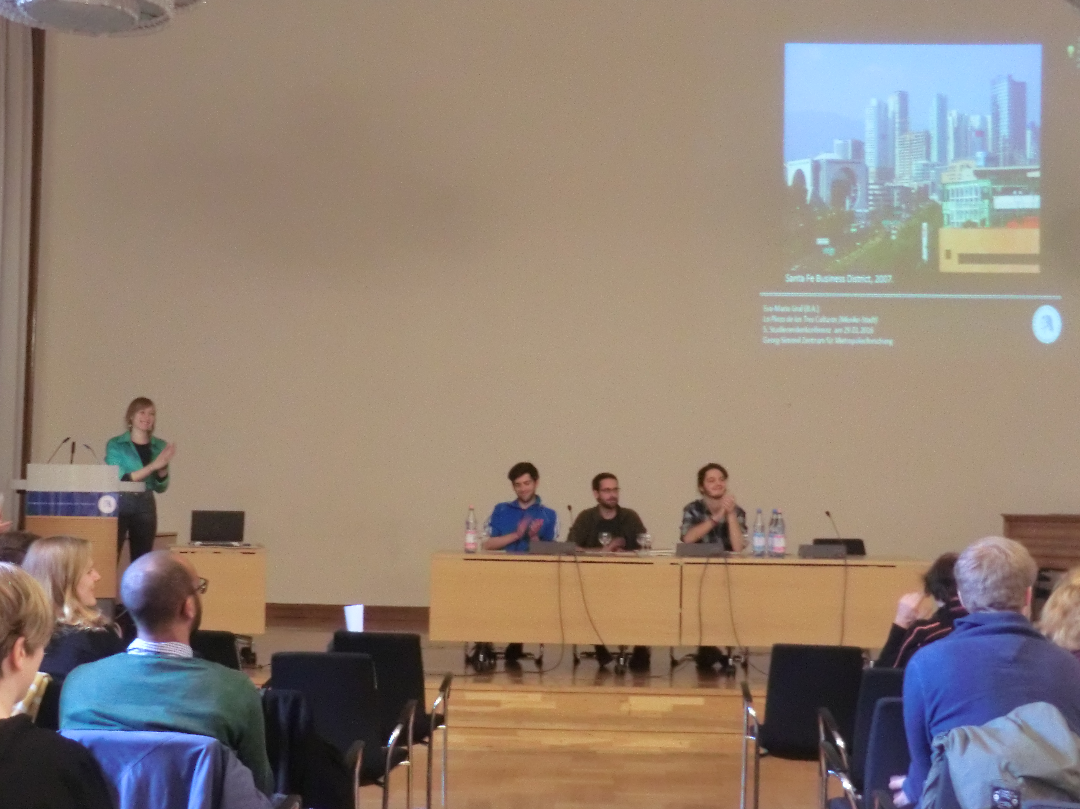
Raum geben sozial
Studierendenkonferenz zur Stadtforschung am Georg-Simmel-Zentrum für Metropolenforschung
(Humboldt-Universität zu Berlin, jährlich, hier 2016)

Slide 16
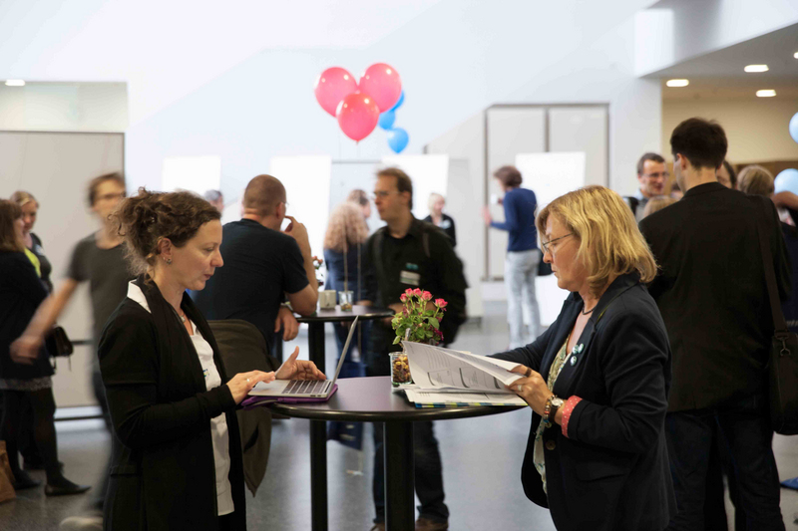
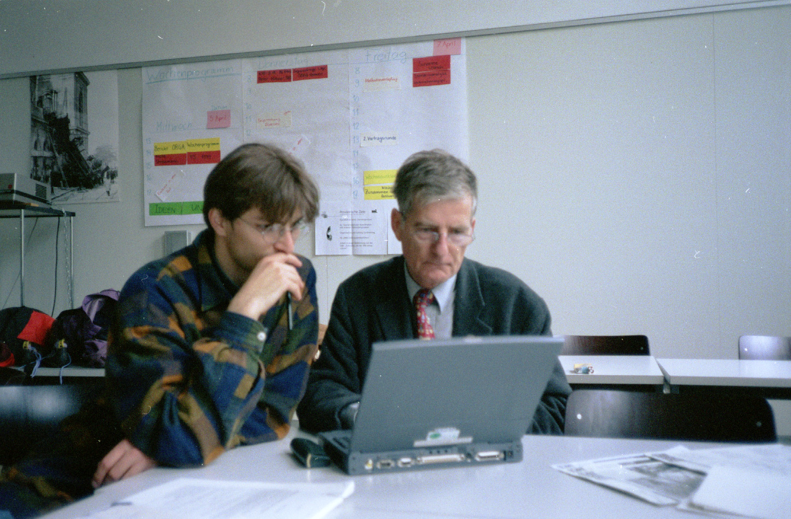
Raum geben sozial
Perspektiven wechseln!
Open Space
(z.B. Gerstenberg, 2018)

Slide 17
Raum geben online
blended learning
Incom Projekt-
Kollaborations-Tool
(FH Potsdam, Fachbereich Design)
Online Peer-Feedback
(FH Potsdam, Albrecht 2017)
Online Schreibwerkstatt
(FH Potsdam, Mieg 2017/18)
MOOCs
(FH Potsdam, Fachbereich Design)
E-Portfolios
(FH Potsdam, Fachbereich
Informationswissenschaften)
Online-Weiterbildung für Lehrende zur Reflexions-unterstützung
(FH Potsdam, Pfeffing et al. 2018)

Slide 18
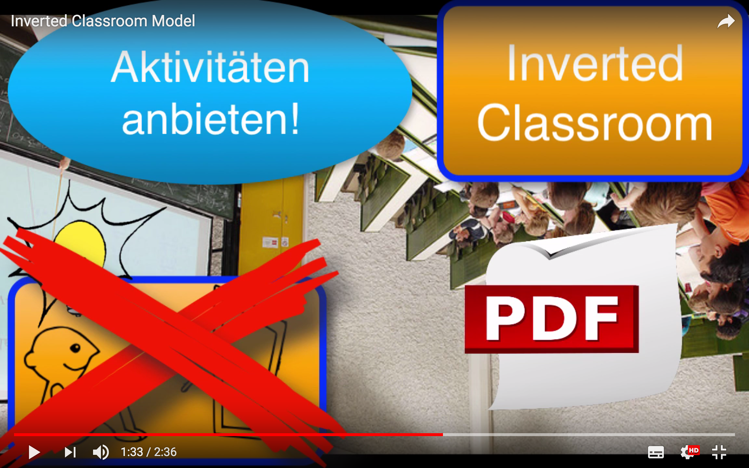
Raum geben online
Inverted Classroom
(FH St. Pölten, Freisleben-Teutscher, 2018)

Slide 19

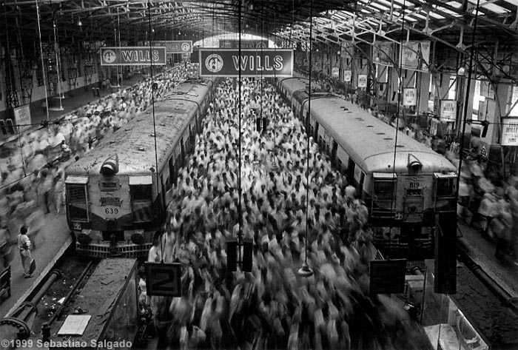
Zusammenfassung
Persönliche Anmerkungen

Slide 20
Zusammenfassung
❸
Forschung muss Sinn machen
  Anleitung/Scaffolding/Mentoring nötig
  Raum geben möglich

Slide 21
Persönliche Anmerkungen
Hochschule ist Erwachsenenbildung
  Können wir wollen, dass Studierenden den Tag damit verbringen, in Vorlesungen zu sitzen?
Zeit ist kostbar, wir müssen sie anders verteilen
  Die Welt wird komplexer und passt nicht mehr in ein Diplomstudium
  Wir brauchen als Lehrende Zeit für eigenes Lernen

